Slide 1
TYTUŁOWY MODUŁU SZKOLENIOWEGO:
Tożsamość cyfrowa i reputacja online
PARTNER: Internet Web Solutions :
BEZPIECZENSTWO ONLINE SENIOROW CELEM KREATYWNOSCI
With the support of the Erasmus+ programme of the European Union. This document and its contents reflects the views only of the authors, and the Commission cannot be held responsible for any use which may be made of the information contained therein.
Legal description – Creative Commons licensing: The materials published on the SOS project website are classified as Open Educational Resources' (OER) and can be freely (without permission of their creators): downloaded, used, reused, copied, adapted, and shared by users, with information about the source of their origin.

Slide 2
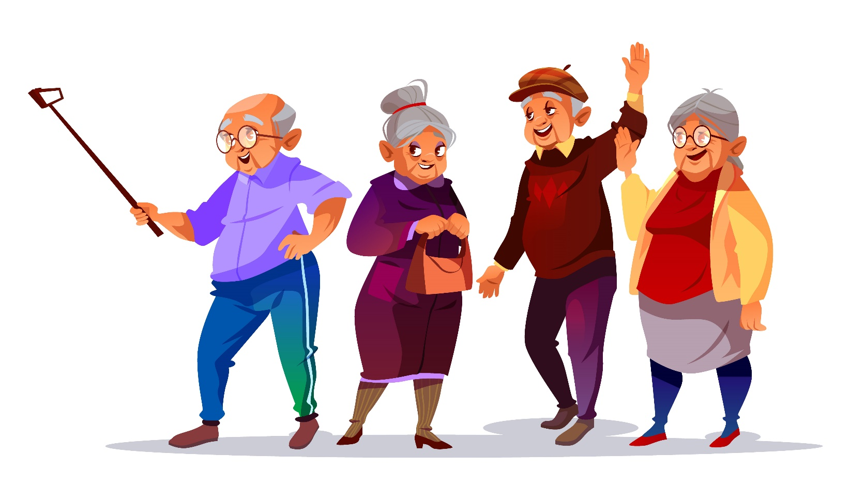
Cele i zadania :
Na końcu tego modułu będziesz mógł:
Dowiedzieć się, co powinieneś wiedzieć o swojej tożsamości cyfrowej i reputacji online. Rozdział koncentruje się na:
Doktor Jack i Pan Hyde (kim jestescie w internecie i jak się w nim chronić)
Kradzież tożsamości: co się stanie, jeśli ukradną twoją tożsamość?
Kradzież konta: co się stanie, jeśli będą korzystać z twoich kont? Kilka wskazówek, jak tego uniknąć.
With the support of the Erasmus+ programme of the European Union. This document and its contents reflects the views only of the authors, and the Commission cannot be held responsible for any use which may be made of the information contained therein.
Legal description – Creative Commons licensing: The materials published on the SOS project website are classified as Open Educational Resources' (OER) and can be freely (without permission of their creators): downloaded, used, reused, copied, adapted, and shared by users, with information about the source of their origin.

Slide 3
Doktor Jack i Pan Hyde (Kim jesteście w internecie i jak sie w nim chronić ?) Kim jesteście w internecie?
W internecie jesteś wszystkim, co publikujesz i wszystkim, co komentujesz u innych użytkowników.
Wszystko, co publikujesz online, może być widoczne dla innych użytkowników.
Nawet jeśli możesz ustawić ustawienia prywatności,
w których publikujesz posty, na "tylko znajomi"
lub podobne, osoba, która chce zobaczyć twój post, ma sposoby na jego uzyskanie.
To,ze za ekranem jestes niewidzialny ,nie daje ci przyzwolenia na nieodpowiednie zachowanie wobec innych.
With the support of the Erasmus+ programme of the European Union. This document and its contents reflects the views only of the authors, and the Commission cannot be held responsible for any use which may be made of the information contained therein.
Legal description – Creative Commons licensing: The materials published on the SOS project website are classified as Open Educational Resources' (OER) and can be freely (without permission of their creators): downloaded, used, reused, copied, adapted, and shared by users, with information about the source of their origin.

Slide 4
Doktor Jack i Pan Hyde (kim jestes ty i inni w internecie i jak to chronic )
Kim jesteś internecie?
W przeciwieństwie do prawdziwego życia, wszystko, co publikujesz w internecie, ma ogólnoświatową ekspozycję. Oznacza to, że ludzie z całego świata mogą dowiedzieć się o tobie, a także ty możesz dowiedzieć się o ludziach z całego świata.
Oszust może obserwowac znacznie więcej osób i ostrożniej wybrać swoją ofiarę. Ten i inne czynniki sprawiają, że oszustwa internetowe są coraz bardziej powszechne.
With the support of the Erasmus+ programme of the European Union. This document and its contents reflects the views only of the authors, and the Commission cannot be held responsible for any use which may be made of the information contained therein.
Legal description – Creative Commons licensing: The materials published on the SOS project website are classified as Open Educational Resources' (OER) and can be freely (without permission of their creators): downloaded, used, reused, copied, adapted, and shared by users, with information about the source of their origin.

Slide 5
Kradzież tożsamości: co się stanie, jeśli ukradną twoją tożsamość?
Osoba, która nielegalnie uzyskuje dostęp do twojego konta, może wykonać wiele niebezpiecznych działań.
W najlepszym razie mogą podszywać się pod ciebie, aby publikować kompromitujące lub nielegalne posty.
W najgorszym przypadku mogą podszywać się pod ciebie i rozmawiać ze znajomymi lub rodziną, mówiąc im, że masz problem i potrzebujesz pieniędzy, oszukując ich w ten sposób.
Kradzież tożsamości dotyczy nie tylko ciebie. Innym niebezbiecznym przypadkiem jest to, że jeśli ktoś ma dostęp do twoich danych bankowych, może rozpocząć zakupy online lub transakcje i ukraść twoje pieniądze.
Jeśli tak się stanie, spróbuj skontaktować się z pomocą techniczną platformy, na której okradziono twoje konto; zmień hasła, powiadom osoby, których to dotyczy, a jeśli złodziej był w stanie dokonać zakupu, powiadom również swój bank.
With the support of the Erasmus+ programme of the European Union. This document and its contents reflects the views only of the authors, and the Commission cannot be held responsible for any use which may be made of the information contained therein.
Legal description – Creative Commons licensing: The materials published on the SOS project website are classified as Open Educational Resources' (OER) and can be freely (without permission of their creators): downloaded, used, reused, copied, adapted, and shared by users, with information about the source of their origin.

Slide 6
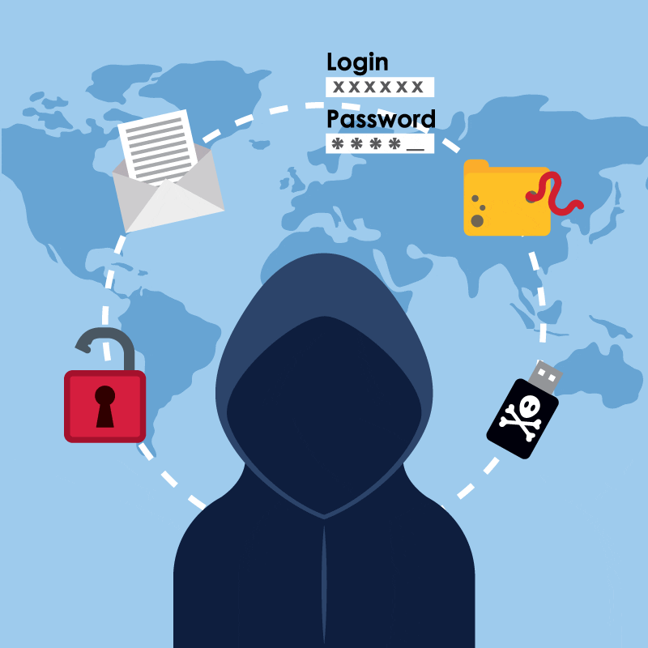
Kradzież tożsamości: co się stanie, jeśli ukradną twoją tożsamość?
Kradzież tożsamości dotyczy nie tylko Ciebie!
Innym niebezpiecznym przypadkiem jest to, że jeśli ktoś ma dostęp do twoich danych bankowych, może zrobić zakupy online lub
rozpoczać transakcje bankowe i ukraść twoje pieniądze. Jeśli tak się stanie, spróbuj porozmawiać z pomocą techniczną platformy, na której skradziono Twoje konto, zmień hasła, powiadom osoby, których to dotyczy, a jeśli złodziej był w stanie dokonać zakupu, powiadom również swój bank.
With the support of the Erasmus+ programme of the European Union. This document and its contents reflects the views only of the authors, and the Commission cannot be held responsible for any use which may be made of the information contained therein.
Legal description – Creative Commons licensing: The materials published on the SOS project website are classified as Open Educational Resources' (OER) and can be freely (without permission of their creators): downloaded, used, reused, copied, adapted, and shared by users, with information about the source of their origin.

Slide 7
Kradzież tożsamości: co się stanie, jeśli ukradną twoją tożsamość?
Jest kilka rzeczy, które możesz zrobić, aby uniknąć kradzieży konta:
-Nie zapisuj haseł na żadnym urządzeniu, spróbuj je zapamiętać.
-Spróbuj użyć różnych haseł do różnych witryn. Jeśli ktoś znajdzie twoje hasło do jednej platformy, nie będzie mógł uzyskać dostępu do innych witryn.
-Nie używaj swojego imienia i nazwiska, nazwy użytkownika ani innych danych osobowych na platformie, które ułatwiają znalezienie informacji.
-Używaj haseł dłuższych niż 8 znaków i używaj liczby lub znaku specjalnego, aby uniknąć ataków oszustów.
Nigdy nie udostępniaj swojego hasła online, nawet jeśli ktoś powie ci, że jest moderatorem, administratorem lub personelem pomocy technicznej witryny.
With the support of the Erasmus+ programme of the European Union. This document and its contents reflects the views only of the authors, and the Commission cannot be held responsible for any use which may be made of the information contained therein.
Legal description – Creative Commons licensing: The materials published on the SOS project website are classified as Open Educational Resources' (OER) and can be freely (without permission of their creators): downloaded, used, reused, copied, adapted, and shared by users, with information about the source of their origin.

Slide 8
Kradzież konta: co się stanie, jeśli będą korzystać z Twoich kont? Kilka wskazówek, jak tego uniknąć.
Musisz uważać na to, co zamieszczasz w mediach społecznościowych. Staraj się publikować jak najmniej informacji o sobie, zwłaszcza poufnych, danych identyfikacyjnych lub danych bankowych.
Ważnymi informacjami, których NIE należy udostępniać publicznie są : - lokalizacja, w której mieszkasz - adres e-mail - numer telefonu - kompromitujące treści multimedialne - dokumenty osobiste - informacje o transakcjach bankowych - informacje o wynagrodzeniu - hasła wszelkiego rodzaju kradzież konta i tożsamości
With the support of the Erasmus+ programme of the European Union. This document and its contents reflects the views only of the authors, and the Commission cannot be held responsible for any use which may be made of the information contained therein.
Legal description – Creative Commons licensing: The materials published on the SOS project website are classified as Open Educational Resources' (OER) and can be freely (without permission of their creators): downloaded, used, reused, copied, adapted, and shared by users, with information about the source of their origin.

Slide 9
Kradzież konta: co się stanie, jeśli będą korzystać z Twoich kont? Kilka wskazówek, jak tego uniknąć.
Unikaj logowania się do kont na komputerach innych osób, zwłaszcza na komputerach publicznych. Wiele platform obsługuje uwierzytelnianie dwuetapowe, np. za pomocą numeru telefonu, korzystaj z niego, gdy masz taką możliwość.
To, co trafia do internetu, pozostaje online na zawsze. To, co opublikujesz, co powiesz, jak się zachowasz, będzie dostępne dla wszystkich, w tym: ewentualnych przyszłych pracodawców, twojej rodziny i dzieci oraz twoich przyjaciół. I to nie tylko teraz, także w przyszłości
With the support of the Erasmus+ programme of the European Union. This document and its contents reflects the views only of the authors, and the Commission cannot be held responsible for any use which may be made of the information contained therein.
Legal description – Creative Commons licensing: The materials published on the SOS project website are classified as Open Educational Resources' (OER) and can be freely (without permission of their creators): downloaded, used, reused, copied, adapted, and shared by users, with information about the source of their origin.

Slide 10
DZIĘKUJEMY!
PARTNER: Internet Web Solutions
With the support of the Erasmus+ programme of the European Union. This document and its contents reflects the views only of the authors, and the Commission cannot be held responsible for any use which may be made of the information contained therein.
Legal description – Creative Commons licensing: The materials published on the SOS project website are classified as Open Educational Resources' (OER) and can be freely (without permission of their creators): downloaded, used, reused, copied, adapted, and shared by users, with information about the source of their origin.

